Slide 1
SOCIAL SCIENCES
WEEK 5
From May 12th to May 16th

Slide 2
Purpose
AXIS: ACTIVE ENVIRONMENTAL CITIZEN
Identifico the natural resources a través de una activity de profundización que me permita reforzar habilidades vistas y fomentar attitudes of respect and care for nature.
Objetivo del lenguaje:
what are natural resources?
Renewable
non-renewable
Permanent
Concepts:
Change: Transformation
Logic: Usage

Slide 3
Agenda Social Ciences
01
02
03
Oración
Activity de profundización: natural resources
Socialización activity

Slide 4
1-2-3
Sesión

Slide 5
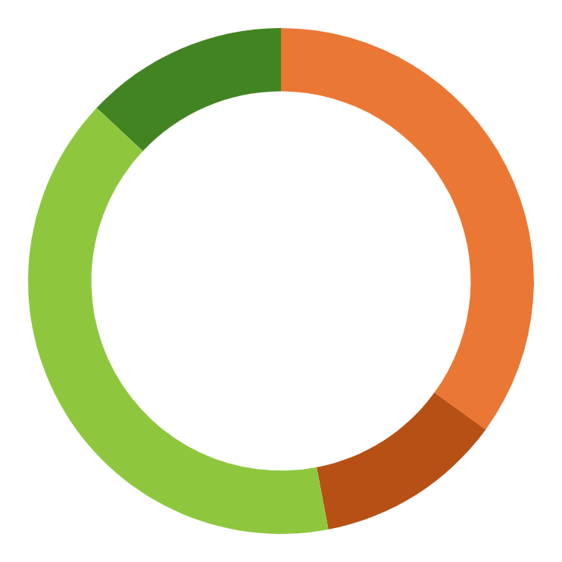
Activador cognitivo
Se invita a los estudiantes a participar de los acertijos sobre social sciences y natural sciences.
https://youtu.be/sdVGOLrqA8Q?si=6kDVjnjrotyEIBIS

Slide 6
Retroalimentación
Los estudiantes juegan al crucigrama de natural resources, se da la participación de forma aleatoria. https://puzzel.org/es/crossword/play?p=-OPcIRKnfykhxeIWD5v4

Slide 7
Orientación de la atención
Son permanent resources aquellos que se cree que la humanidad podrá disfrutar siempre, como la energía solar, el aire y el agua. Sin embargo, en muchos lugares del mundo, el aire y el agua se encuentran tan contaminados que su uso se ha restringido.
The renewable resources son aquellos que pueden reponerse, porque el tiempo necesario para su recuperación no es demasiado largo. Estos recursos satisfacen necesidades vitales de los seres humanos. Son recursos renovables la fauna, la flora y el suelo.
The non-renewable resources son natural resources cuyo suministro es limitado o acabable. Esto significa que, una vez los hayamos agotado, se habrán perdido para siempre, como los combustibles de origen fósil que tardaron cientos de años en formarse bajo la superficie terrestre y la naturaleza no vuelve a producir.

Slide 8
Procesamiento de la información
Los estudiantes realizan a través de la técnica cooperativa: Gemelos pensantes, la actividad de profundización de natural resources
WEEK 5 TALLER DE PROFUNDIZACIÓN.docx

Slide 9
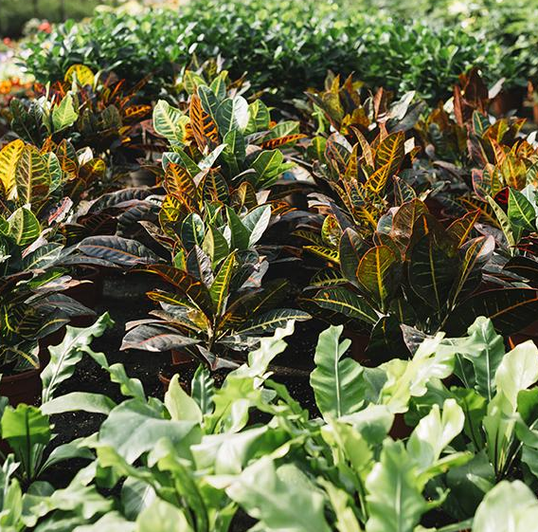
Cierre
Evaluación: Desarrollo del taller de profundización, se retroalimenta la actividad y al cierre se evalúa con la rúbrica de semáforo. Desarrollo de la lista de chequeo.
Sentido, significado, metacognición y transferencia: Compartir y reflexión en cómo ellos pueden cuidar los natural resources.

